Slide 1
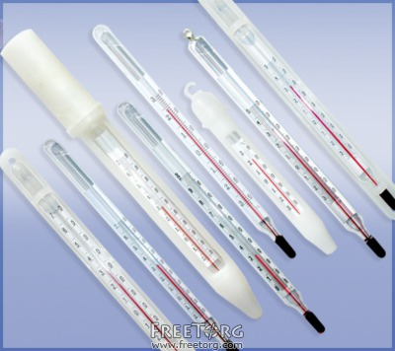
Термометрия. Виды лихорадки

Slide 2
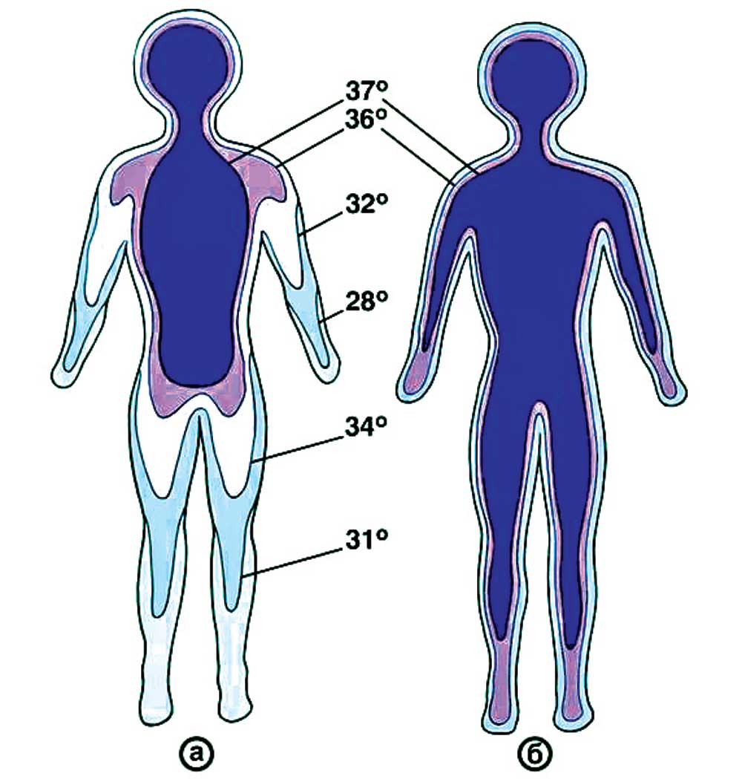
Температура тела человека при любых условиях остаётся относительно постоянной. Её постоянство обеспечивается процессами терморегуляции – функциональной системой, включающей в себя:
Периферические (кожа, сосуды)
и центральные (гипоталамус)
рецепторы;
Центры терморегуляции
в головном мозге;
Эфферентные пути,
регулирующие уровень
теплопродукции и теплоотдачи.

Slide 3
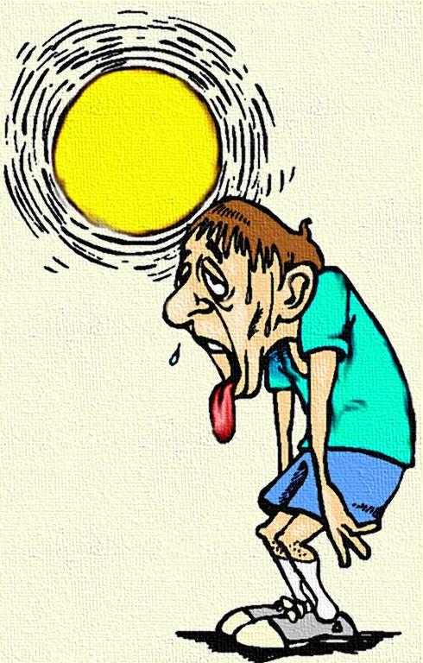
Так, при повышении температуры среды расширяются сосуды кожи, увеличивается её теплопроводность и теплоизлучение, усиливается потоотделение, что приводит к повышению теплоотдачи и уменьшению теплопродукции. Это предохраняет организм от перегревания.

Slide 4
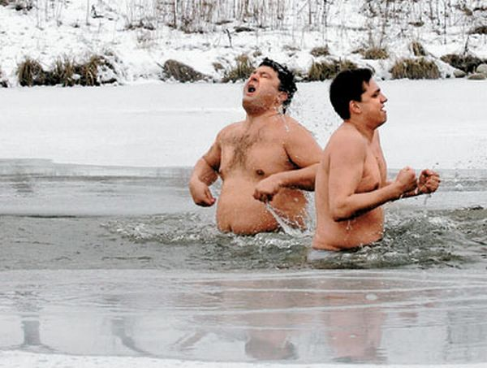
Напротив, при снижении температуры среды уменьшается теплоотдача за счёт уменьшения теплопроводности кожи и сужения её сосудов, повышается теплопродукция вследствие усиления активности скелетных мышц. Это предотвращает снижение температуры тела.

Slide 5
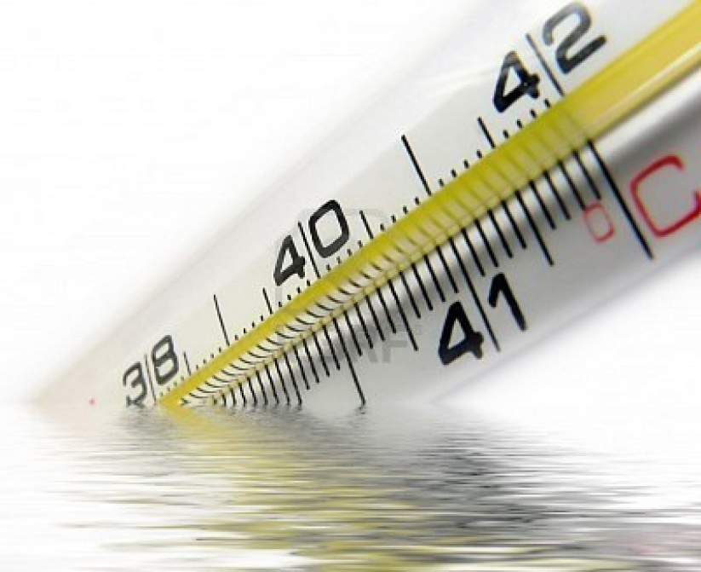
Температура тела здорового человека, измеренная в подмышечной впадине, колеблется в пределах 36,4 – 36,8°С. Летальная максимальная температура тела – та, при которой наступает смерть – составляет 43°С. При этой температуре необратимо нарушается обмен веществ, происходят тяжёлые структурные повреждения клеток.

Slide 6
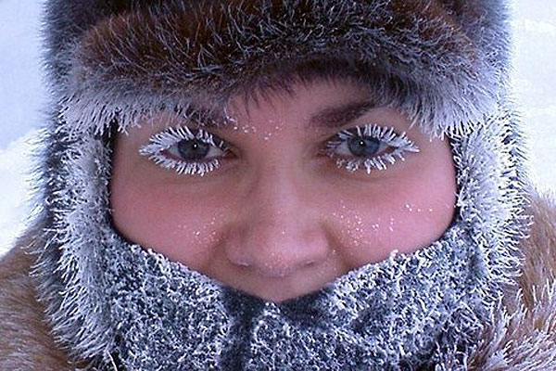
Летальная минимальная температура тела колеблется в пределах 15-23°С. В то же время искусственно вызванное охлаждение организма – искусственная гипотермия – повышает устойчивость клеток к кислородному голоданию и используется при некоторых операциях (нейрохирургических, на сердце).

Slide 7
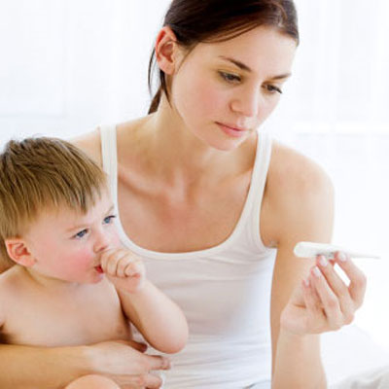
Возможны физиологические колебания температуры тела. Нормальная температура в прямой кишке, влагалище, паховой складке, полости рта выше, чем в подмышечной впадине на 0,2-0,4°С. У детей температура выше, чем у взрослых, так как обменные реакции у них протекают более интенсивно, а механизмы терморегуляции ещё несовершенны. У новорождённых она достигает 37,2°С. У пожилых людей температура часто снижена (субнормальная). У женщин на температуру тела влияют фазы менструального цикла: в период овуляции она повышается на 0,6–0,8°С.

Slide 8
Почти у всех людей можно обнаружить суточные колебания температуры тела в пределах 0,1 – 0,6°С. Максимальная температура регистрируется между 17 и 21 часами, а минимальная – рано утром, между 3 и 6 часами. Летом температура обычно на 0,1 – 0,5°С выше, чем зимой. Повышение её можно наблюдать и после приёма пищи, и при интенсивной мышечной работе, и при сильном эмоциональном напряжении.

Slide 9
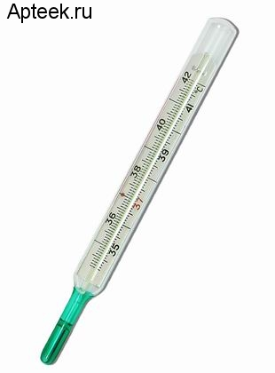
Измерение температуры тела человека носит название термометрия и проводится с помощью медицинского ртутного термометра. Этот термометр представляет собой стеклянный резервуар, в который впаяны шкала и капилляр, имеющий на конце расширение, заполненное ртутью. При нагревании столбик ртути начинает поступать в капилляр, оставаясь затем даже при охлаждении на уровне
максимального подъёма и опускаясь
лишь при стряхивании. Шкала
медицинского термометра включает
в себя диапазон измерений
температуры от 34 до 42°С
с ценой одного деления 0,1°С.

Slide 10
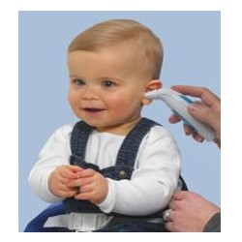
Температуру наиболее часто измеряют в подмышечной впадине. Реже – в паховой складке (у детей), полости рта, прямой кишке, влагалище.

Slide 11
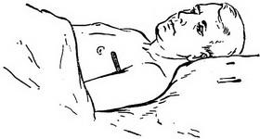
Перед измерением температуры подмышечную впадину насухо вытирают. В противном случае денные термометрии могут оказаться заниженными. В процессе измерения больной должен плотно прижимать плечо к грудной клетке; при этом тяжелобольным, ослабленным пациентам активно помогают удержать руку в нужном положении.

Slide 12
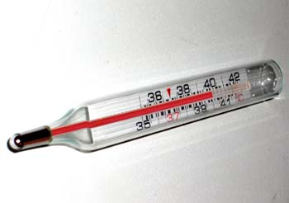
При проведении термометрии в прямой кишке больной поворачивается набок, термометр смазывается вазелином и вводится в просвет кишки на глубину 2-3 см. При измерении температуры в паховой складке ногу ребёнка несколько сгибают в тазобедренном суставе. При измерении температуры в полости рта термометр помещается под язык.

Slide 13
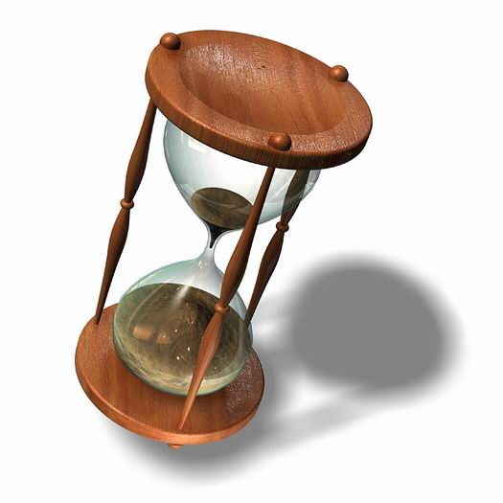
Продолжительность измерения температуры составляет 7-10 минут. Термометрия проводится, как правило, два раза в день: утром (между 6 и 8 часами) и вечером (между 17 и 19). В ряде случаев, например, при лихорадке возникает необходимость в более частом её измерении (каждые 2-3 часа).

Slide 14
После измерения температуры термометр необходимо протереть дезинфицирующим раствором. Хранят термометры в специальной банке или стакане, на дно которых кладут слой ваты и наливают на треть или на половину объёма дезинфицирующий раствор.

Slide 15
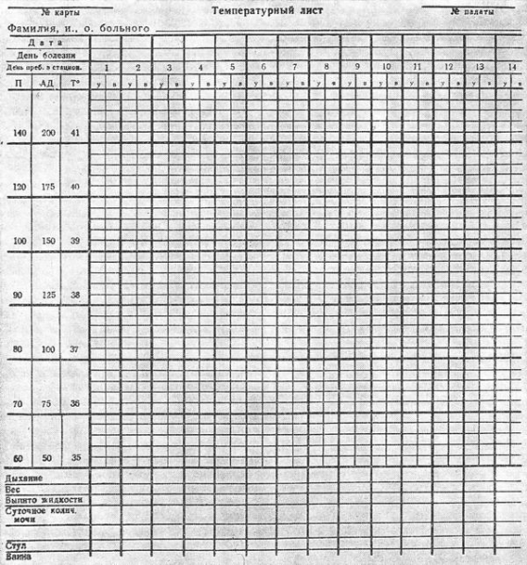
Для графического изображения
суточных колебаний температуры
тела составляют температурные
листы. По оси абсцисс такого
листа откладываются дни болезни,
каждый из которых рассчитан на
двукратное измерение - утром и
вечером. По оси ординат
располагают температурную сетку,
каждое деление которой составляет 0,2°С. Соответствующими точками наносятся результаты ежедневных измерений, которые затем соединяются, образуя температурные кривые. Эти кривые при наличии лихорадки отражают её тип.

Slide 16
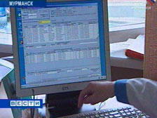
В температурном листе также ведут контроль АД, ЧСС и частоты дыхания. Для этого выделяются соответствующие шкалы и графы, совмещённые со шкалой температуры. Отмечают также вес больного, его суточный диурез, данные лабораторных исследований. Температурный лист при поступлении заводят на каждого больного и хранят вместе с его историей болезни.

Slide 17
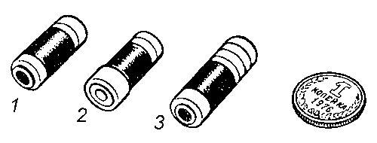
Помимо общепринятых способов термометрии в диагностике используют также местное измерение температуры в определённых полостях тела (пищеводе, желудке, кишечнике). Для этого используются электротермометры (термощупы) или специальные радиокапсулы, которые больной проглатывает. Проходя через ЖКТ, радиокапсула, снабжённая датчиком, передаёт сигналы об изменении температуры, которые фиксируются соответствующим прибором.

Slide 18
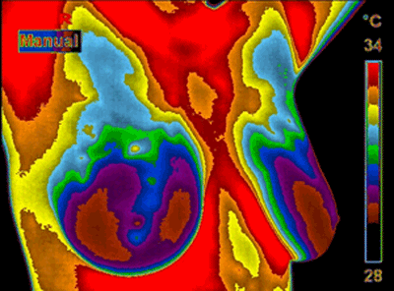
Регистрацию естественного теплового излучения
поверхности тела – термографию или тепловидение
– применяют для диагностики целого ряда заболеваний. Например, она помогает выявить воспалительные заболевания внутренних органов, злокачественные опухоли молочных желёз, щитовидной железы. При этих заболеваниях над очагом поражения усилено тепловое излучение в связи с изменением кровообращения и обменных процессов в поражённых тканях.

Slide 19
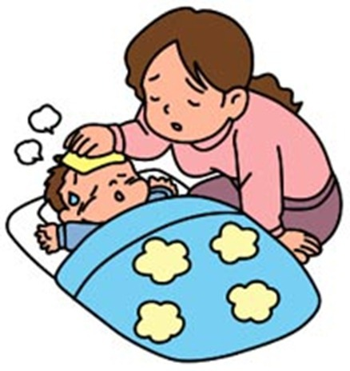
Лихорадка и её виды
Лихорадка – это повышение температуры тела, обусловленное нарушением и перестройкой процессов терморегуляции. Появление лихорадки связано с образованием в организме пирогенов – специфических веществ, изменяющих активность центров терморегуляции. Чаще всего это различные патогенные бактерии и вирусы, а также продукты их распада. Поэтому лихорадка – ведущий симптом многих инфекционных заболеваний.

Slide 20
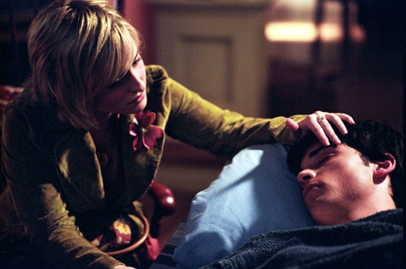
Лихорадка возможна и при неинфекционных воспалениях, вызываемых механическими химическими, физическими повреждениями. Лихорадкой также сопровождается некроз тканей, развивающийся в результате нарушений кровообращения (при инфаркте миокарда); злокачественные опухоли; эндокринные заболевания (тиреотоксикоз); аллергия; нарушение функций ЦНС (термоневрозы) и другие заболевания.

Slide 21
Лихорадка – это адаптивная реакция организма, стимулирующая необходимые обменные процессы и помогающая организму в борьбе с бактериями и вирусами. Неслучайно при ряде вялотекущих инфекций используется искусственное повышение температуры тела (пиротерапия). Однако во многих случаях – с учётом природы лихорадки, возраста больного, сопутствующих заболеваний – лихорадка может сыграть неблагоприятную роль. Поэтому её оценка в каждой ситуации требует индивидуального подхода.

Slide 22
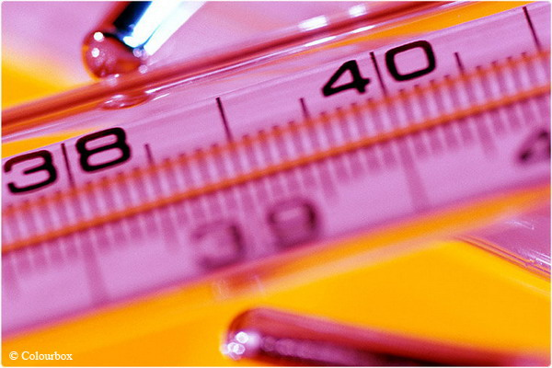
По степени повышения температуры различают лихорадку:
Субфебрильную (не выше 38°С);
Умеренную (38-39°С);
Высокую (39-41°С);
Чрезмерную, или гиперпиретическую (свыше 41°С).

Slide 23
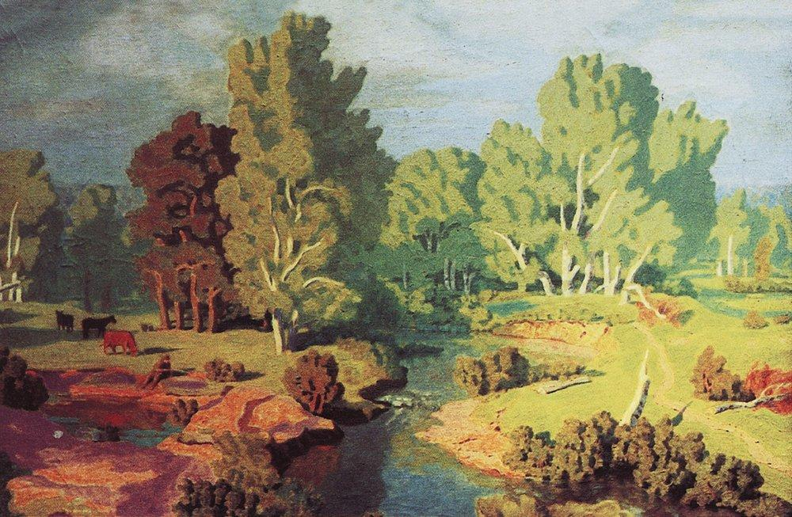
Лихорадка часто подчиняется суточному ритму колебаний, когда более высокая температура отмечается вечером, а более низкая – утром.

Slide 24
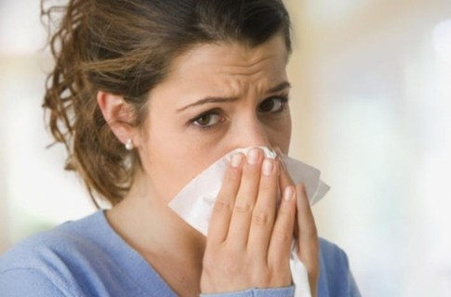
Выраженность лихорадки зависит не только от заболевания, но и от реактивности организма. Так, у пожилых людей, ослабленных больных воспалительные заболевания могут протекать без выраженной лихорадки. Кроме того, больные и субъективно по-разному переносят повышение температуры. Некоторые испытывают тяжёлое недомогание уже при субфебрильной температуре, другие удовлетворительно переносят даже сильную лихорадку.

Slide 25
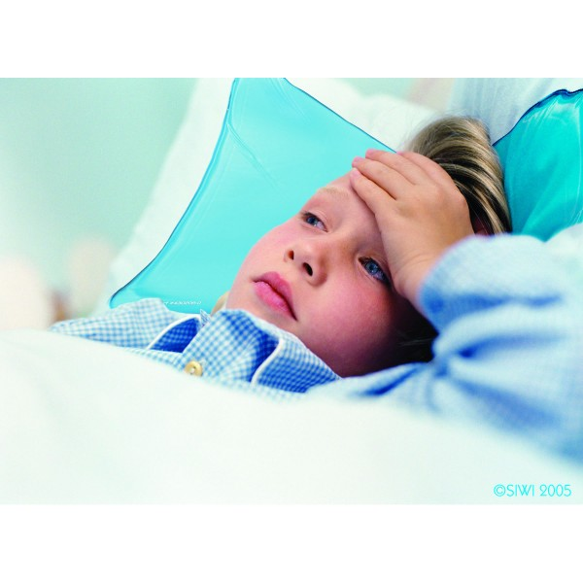
По длительности течения различают:
Мимолётную лихорадку (несколько часов);
Острую (до 15 дней);
Подострую (15-45 дней);
Хроническую (свыше 45 дней).

Slide 26
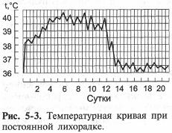
При длительной лихорадке можно наблюдать её различные типы.
Постоянная лихорадка, febris continua, встречается при крупозной пневмонии. Суточные колебания температуры тела не превышают 1°С.

Slide 27
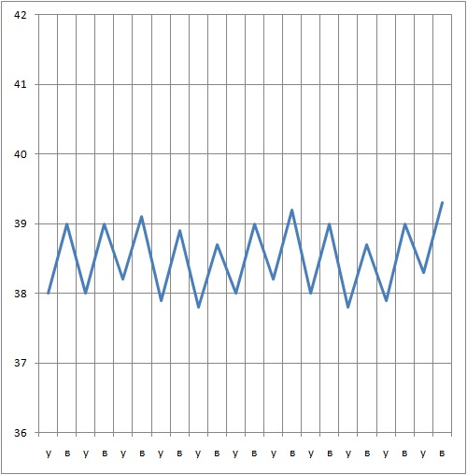
Ремиттирующая, или послабляющая, лихорадка, febris remittens, характеризуется колебаниями температуры свыше 1°С. Периоды нормальной температуры отсутствуют.

Slide 28
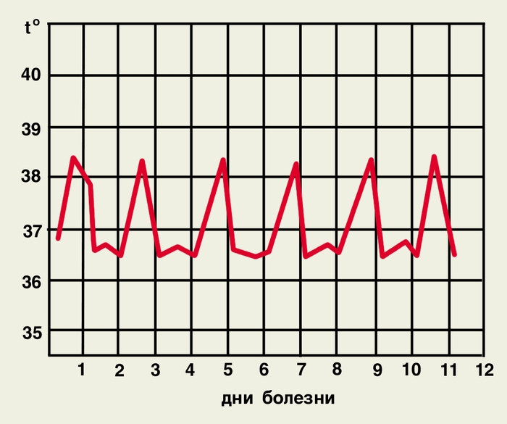
Перемежающаяся лихорадка, febris intermittens, также характеризуется суточными колебаниями свыше 1°С, однако утром отмечается снижение температуры до нормальной.

Slide 29
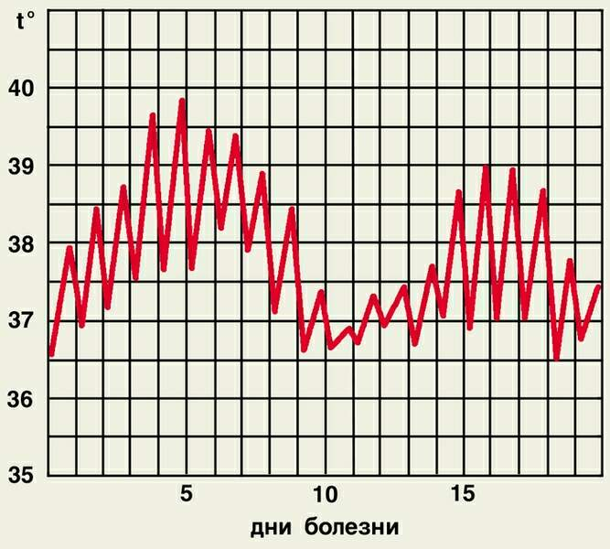
Гектическая, или истощающая, лихорадка, febris hectica, наблюдающаяся при сепсисе, отличается резким подъёмом и спадом температуры – суточные колебания достигают 4-5°С. У некоторых больных такие скачки («свечи») возникают несколько раз за сутки.

Slide 30
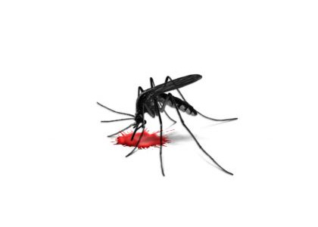
Извращённая лихорадка, febris inversa, проявляется сменой обычного суточного режима температуры: более высокая температура регистрируется утром, а более низкая – вечером.

Slide 31
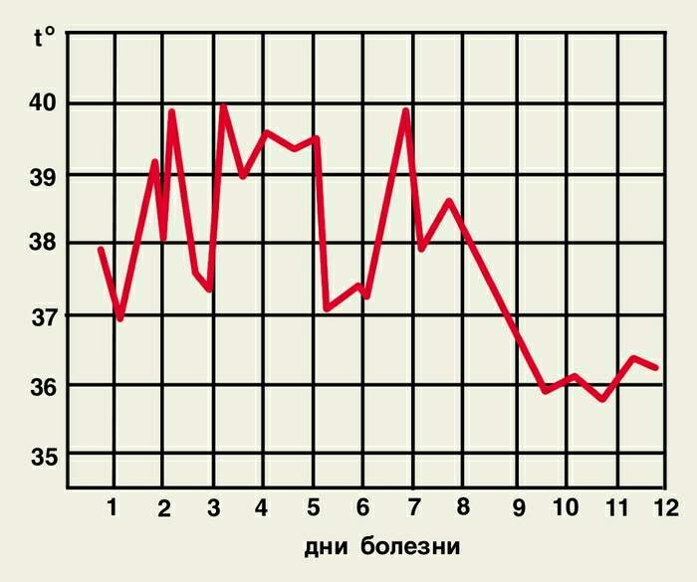
Неправильная лихорадка, febris atypica, характеризуется отсутствием закономерностей колебания температуры в течение суток.

Slide 32
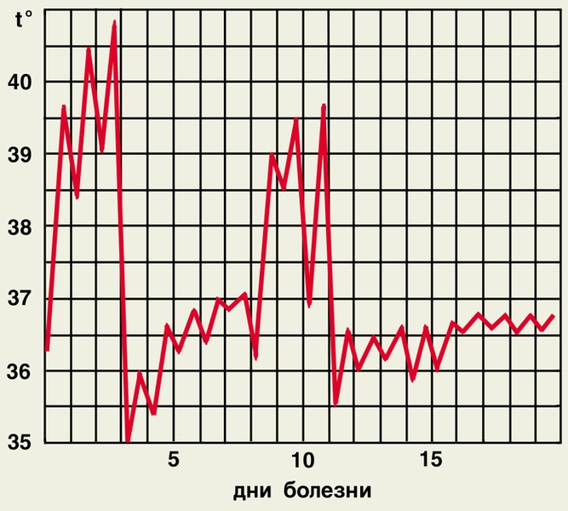
В зависимости от форм температурных кривых выделяют также возвратную лихорадку, febris recurrens, с чётким чередованием лихорадочных и безлихорадочных периодов, и волнообразную, febris undulans, отличающуюся постепенным нарастанием, а затем таким же плавным снижением температуры тела (в течение нескольких дней или недель).

Slide 33
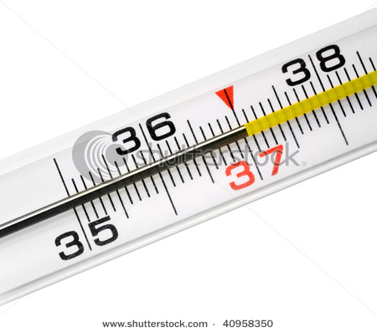
По скорости снижения температуры различают критическое (резкое) и литическое (постепенное).

Slide 34
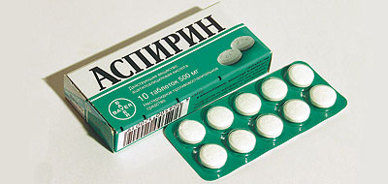
Предложенные ещё в прошлом веке, эти типы температурных кривых сохраняют определённое диагностическое значение и сегодня, однако не во всех случаях лихорадочных заболеваний. Широкое применение антибактериальных и жаропонижающих средств приводит к тому, что температурная кривая быстро утрачивает ту форму, которая присуща ей при естественном течении болезни.

